Slide 1
Заседание родительского клуба «Родительская академия»
на тему:
семинар – практикум
«Играя – развиваемся»
Подготовили и провели:
Учитель-логопед Леванова Н.В.
Учитель – дефектолог Огороднова Е.В.
Учитель – дефектолог Ильичева Н.П.

Slide 2
Мудрые высказывания….
«Дети - это заботы, трудности, крик, шум, бардак. Но когда подходишь к ним спящим, поправляешь одеялко, целуешь в носик, щёчки, и понимаешь, что это самое большое счастье в жизни!»
«Где-то в самом сокровенном уголке сердца у каждого ребёнка своя струна, она звучит на свой лад, и чтобы сердце отозвалось на слово, нужно настроиться самому на тон этой струны».
«Воспитание – не сумма мероприятий и приёмов, а мудрое общение взрослого с живой душой ребёнка».В.А.Сухомлинский

Slide 4
«Воспитывать детей по книге вполне возможно, только следует помнить, что для каждого ребёнка необходима особая книга и особый подход».

Slide 5
Аутизм – нарушение нормального хода мышления под влиянием болезни, психотропных или иных средств, уход человека от реальности в мир фантазий и грез.
Олигофрения — это форма умственного и психического недоразвития, возникающая в результате поражения ЦНС, и в первую очередь коры головного мозга, в пренатальный (внутриутробный), натальный (при родах) или постнатальный (на самом раннем этапе прижизненного развития) периоды.

Slide 6
«Игра — это искра, зажигающая огонек пытливости и любознательности»
(В.А. Сухомлинский).
Желаем вам полюбить игру, и тогда дошкольное детство ваших детей наполнится радостью и счастьем.

Slide 7
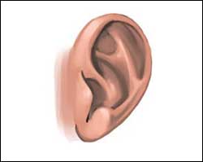
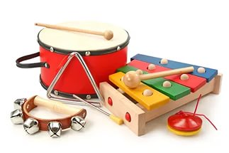
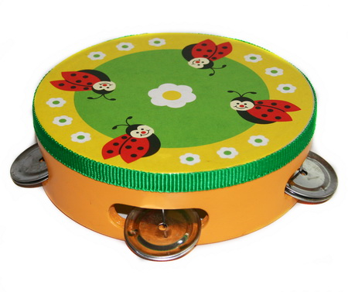
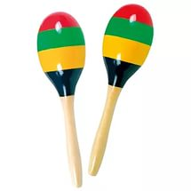
Развитие слуховых ориентировочных реакций

Slide 8
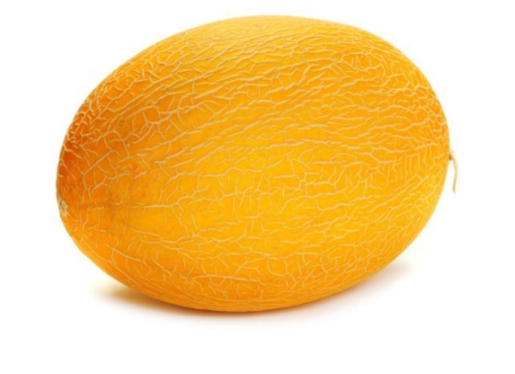
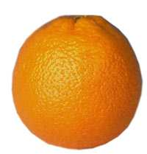
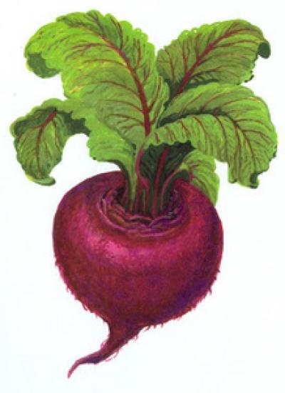
2.Развитие зрительного восприятия
Игра «На какую фигуру похоже»

Slide 9
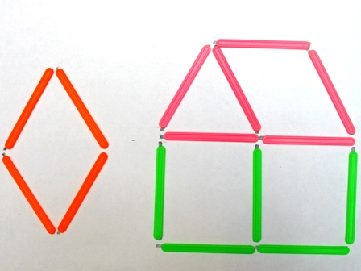
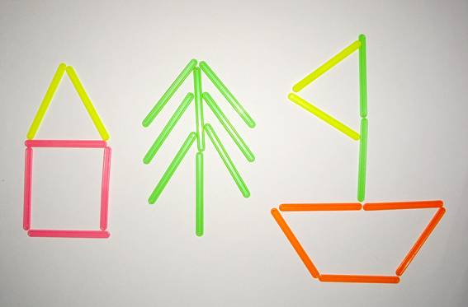
Игра «Выложи из палочек»

Slide 10
3.Развитие памяти, внимания
Игра «Найди отличия»

Slide 11
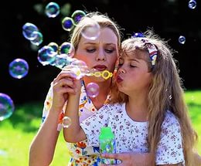
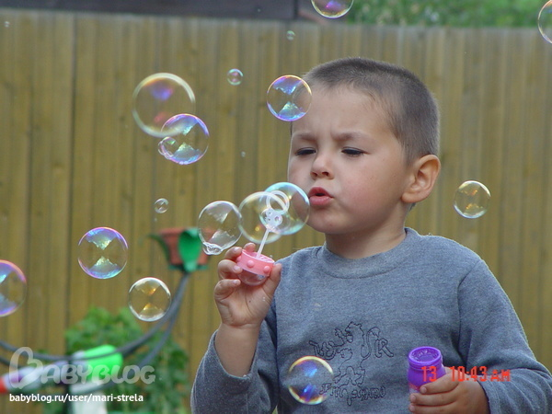
4.Развитие дыхания

Slide 12
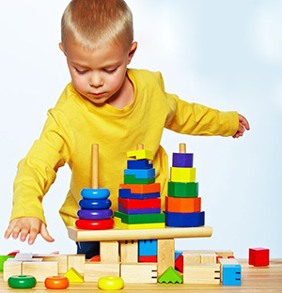
5.Развитие мелкой моторики, тактильных ощущений

Slide 13
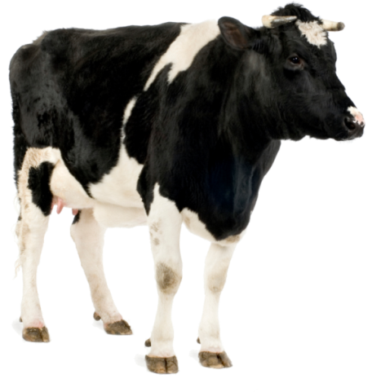
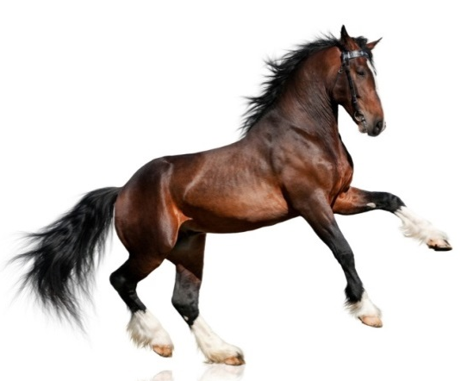
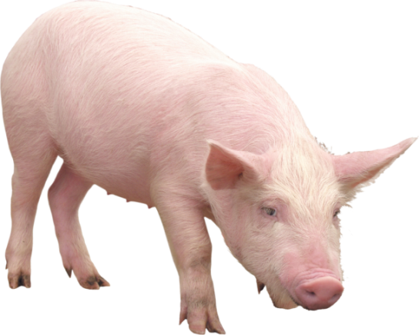
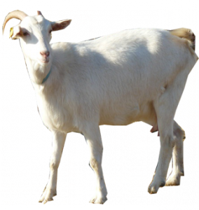
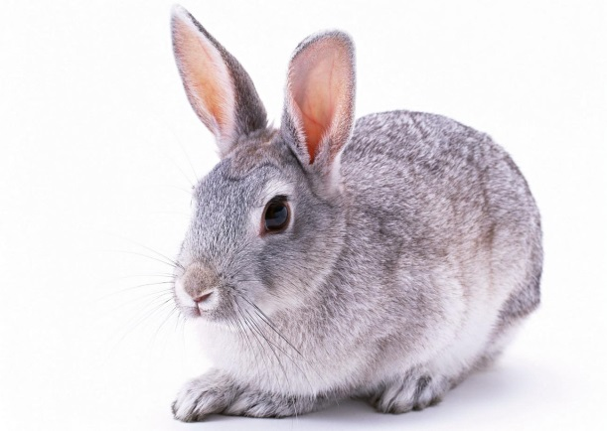
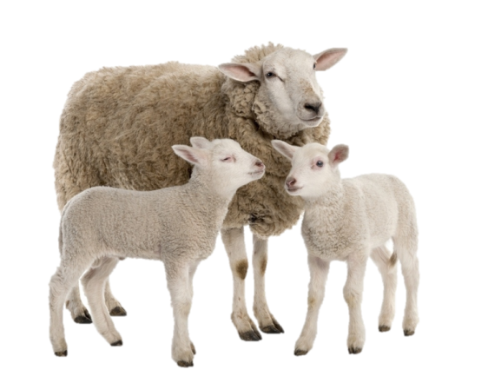
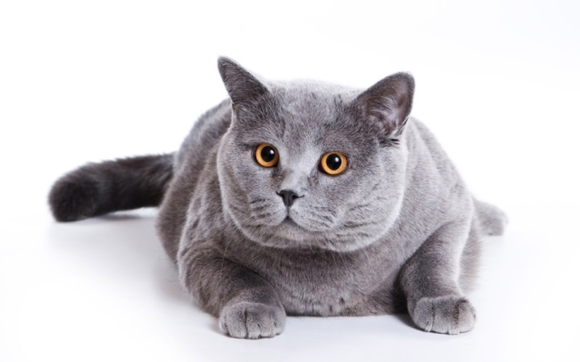
6.Развития мышления
Игра «Отгадывание загадок»

Slide 14
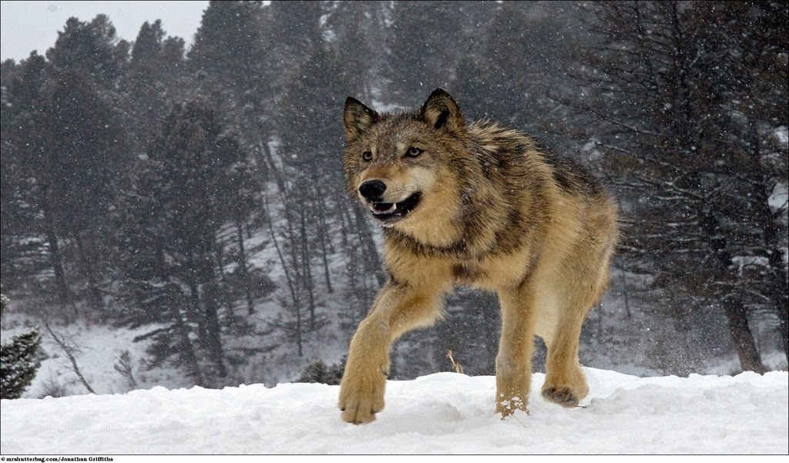
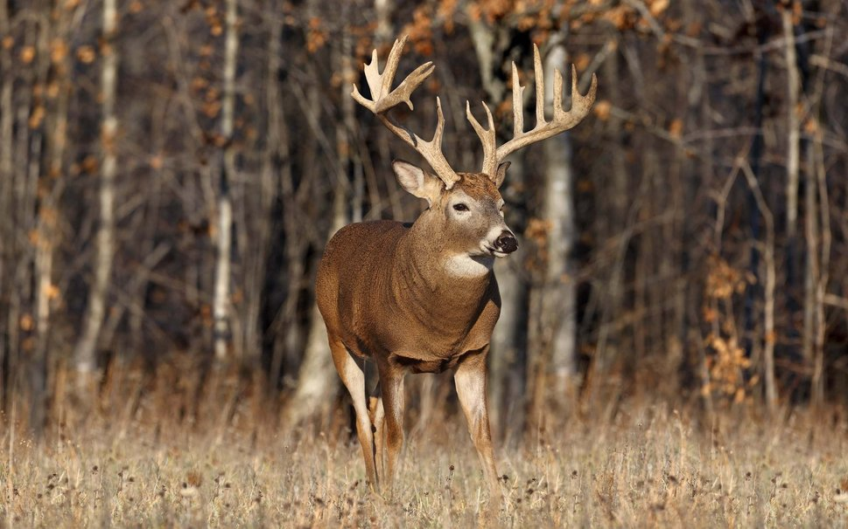
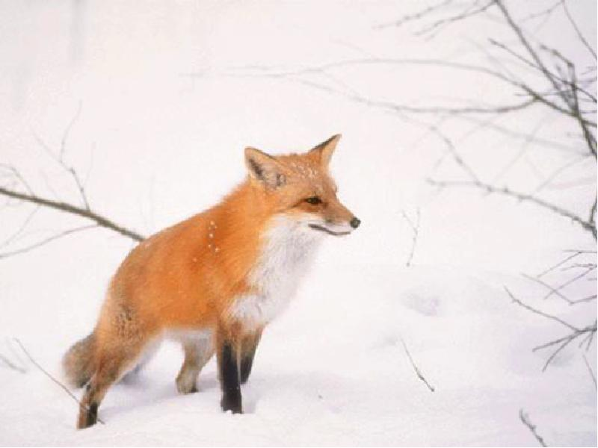
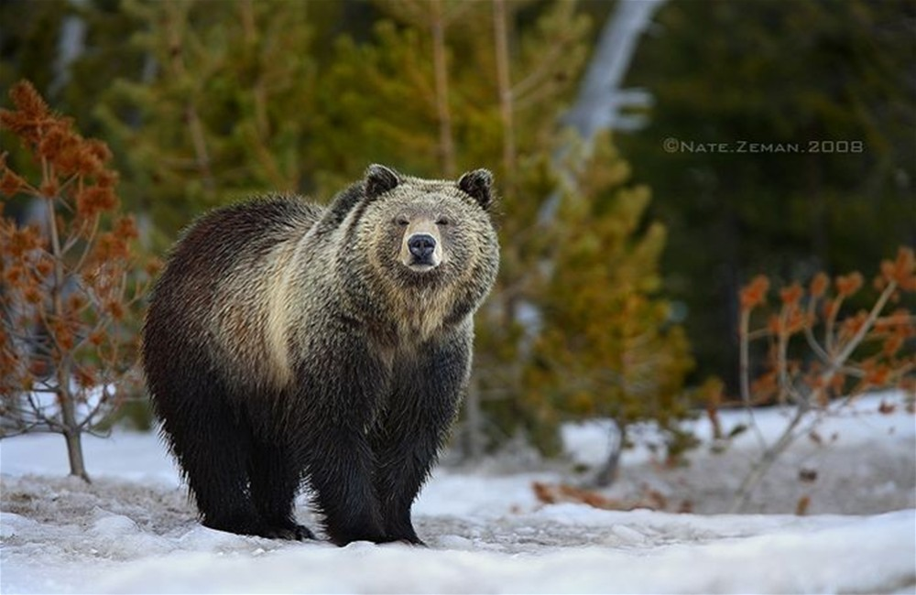
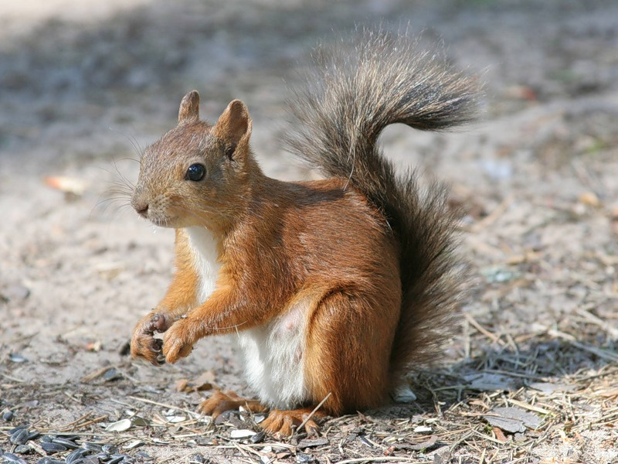
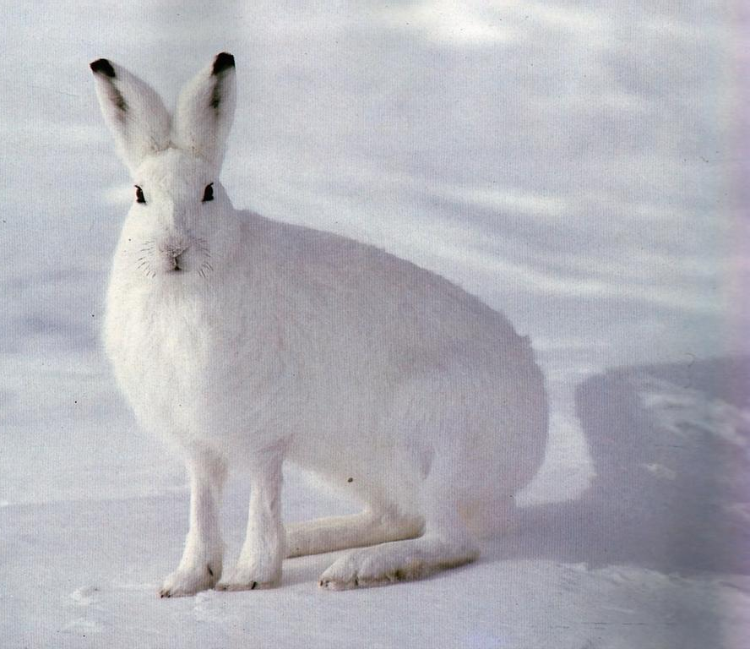

Slide 15
7. Развития воображения
Игра «На что это похоже?»

Slide 16
Игра «Волшебные фигурки»

Slide 17
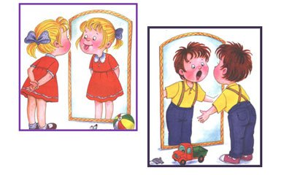
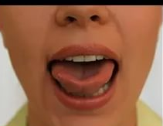
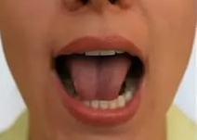
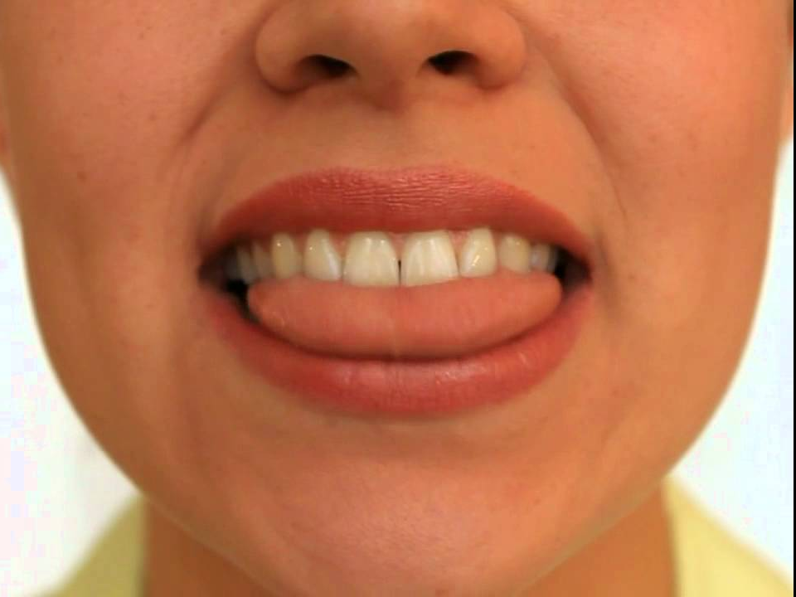
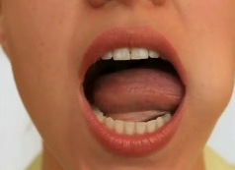
8.Развитие артикуляционного аппарата (артикуляционная гимнастика)

Slide 18
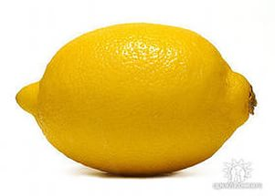
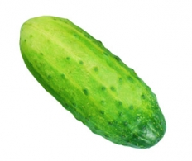
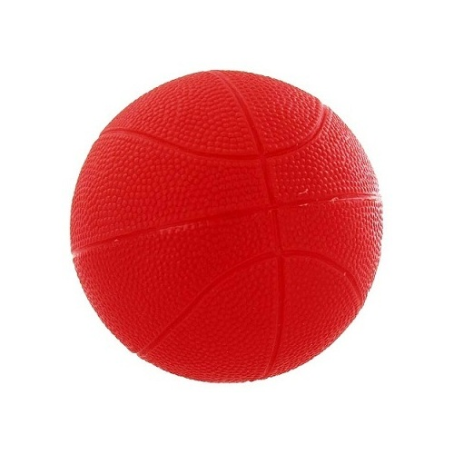
9.Развитие речи
Игра «Опиши»

Slide 19
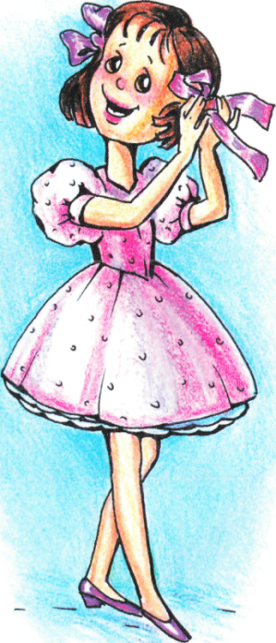
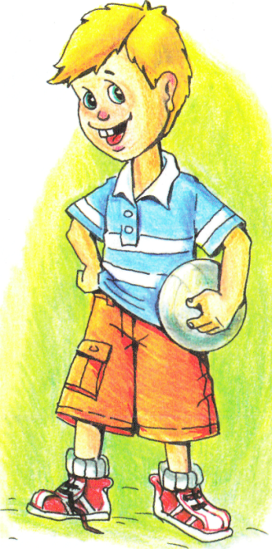
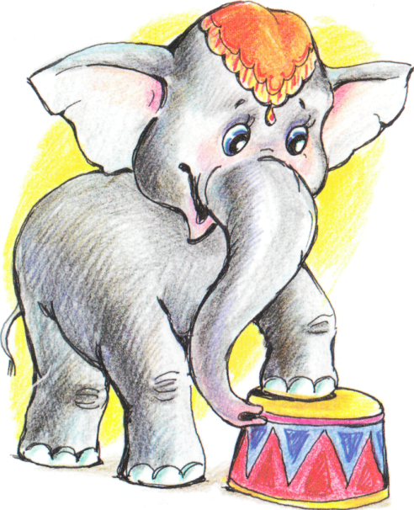
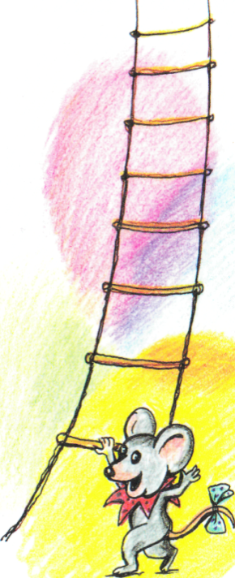
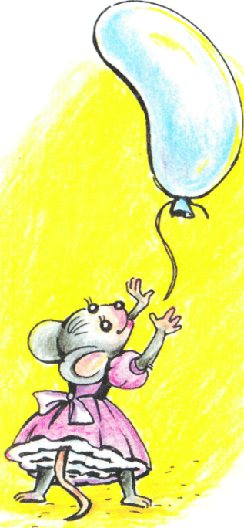
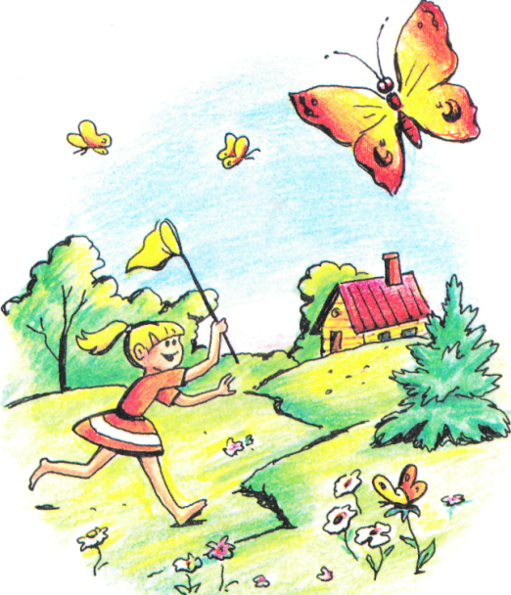
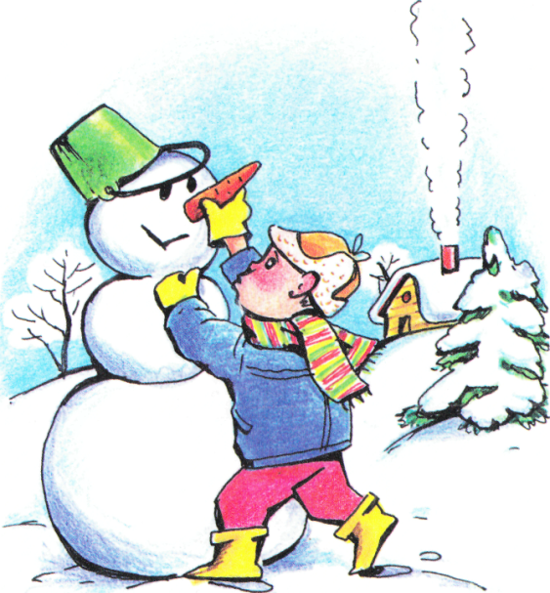
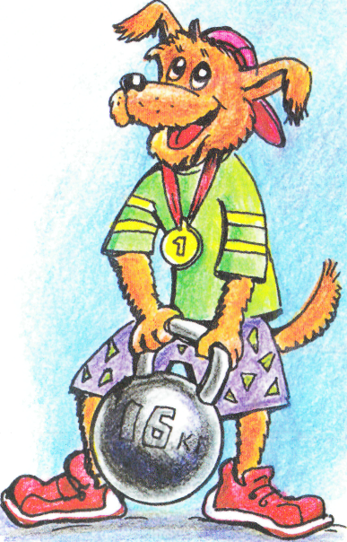
Игра «Скажи наоборот»

Slide 20
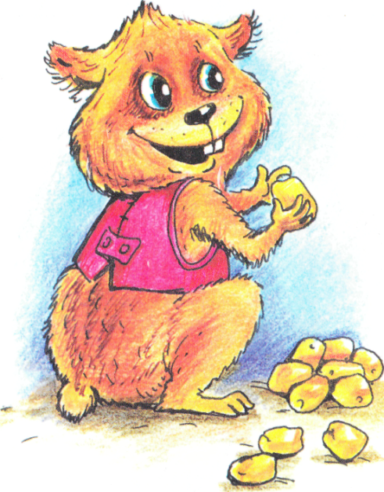
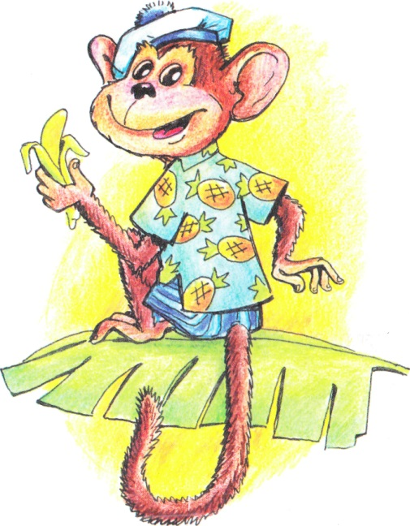
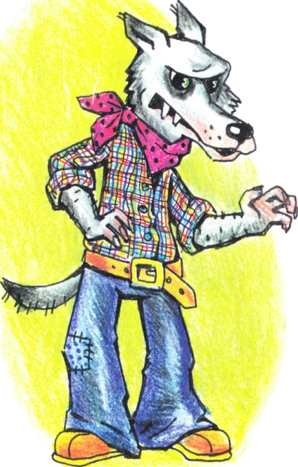
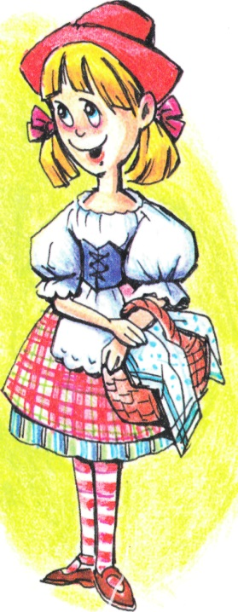
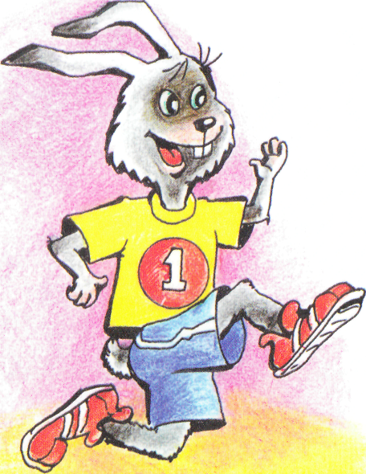
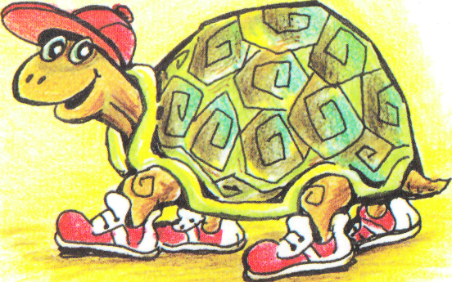

Slide 21
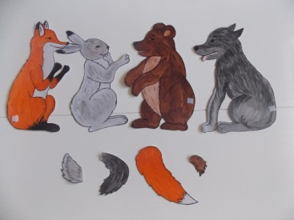
Игра «Чьи хвосты».

Slide 22
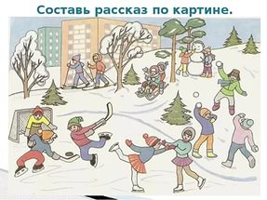
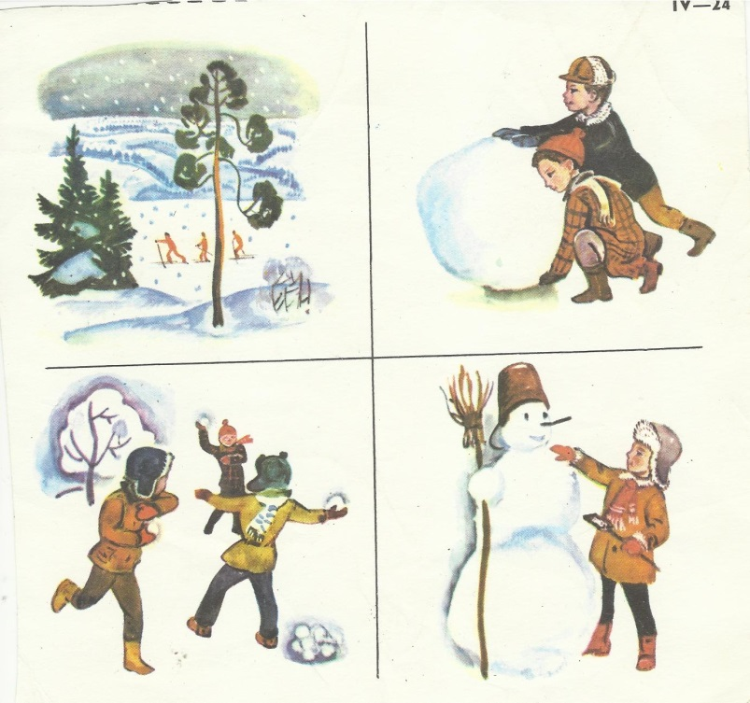
Развитие связной речи
Чтение книг детям, пересказ рассказа, составленного по демонстрируемому действию (здесь наглядность представлена максимально: в виде предметов, объектов и действий с ними, непосредственно наблюдаемых детьми); составление рассказа по серии сюжетных картин.

Slide 23
Все в ваших руках!!!!
Уважаемые родители.

Slide 24
Желаем Вам удачи в общении со своими детьми!!!
Спасибо
за внимание!!!

